Slide 1
Введение в машинное обучение

Slide 2

Репозиторий курса
https://github.com/Podidiving/dls_intro_to_ml_2021

Slide 3
План занятий
День 1. Введение в машинное обучение
Что такое машинное обучение и зачем оно нужно
Библиотеки анализа данных: pandas, sklearn
День 2. Линейные алгоритмы
Линейная регрессия, логистическая регрессия
День 3. Прочие алгоритмы машинного обучения
Решающие деревья, решающие леса, другие композиции
Практика по выбору модели
День 4. Введение в нейронные сети
Почему нейросети — это круто
Полносвязные нейронные сети
Запуск и обучение нейросетей

Slide 4
План лекции
Зачем нам анализ данных
Основные понятия машинного обучения
Признаки, виды признаков: численные, бинарные, категориальные
Классификация и регрессия
Переобучение
Оценка качества модели
Алгоритм k ближайших соседей

Slide 5
Зачем нам анализ данных?

Slide 6
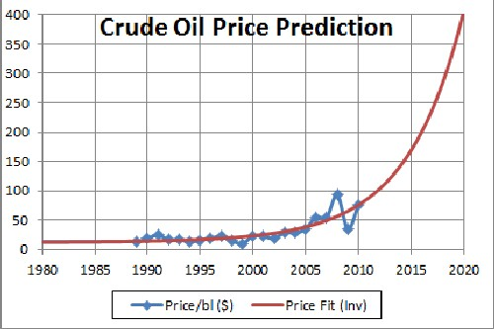

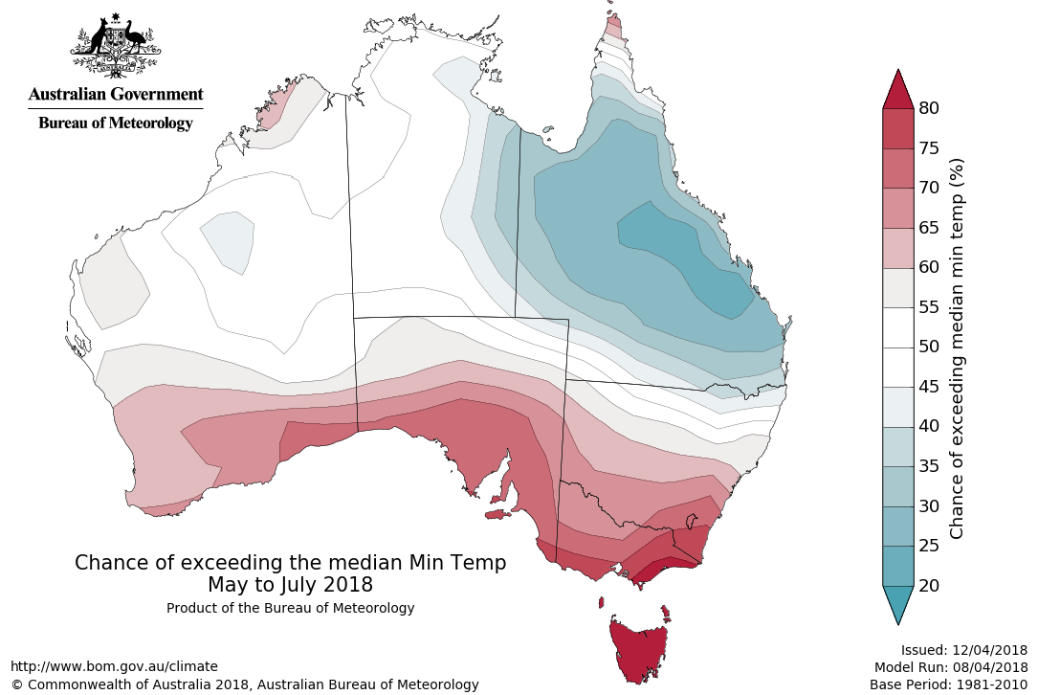

Slide 7
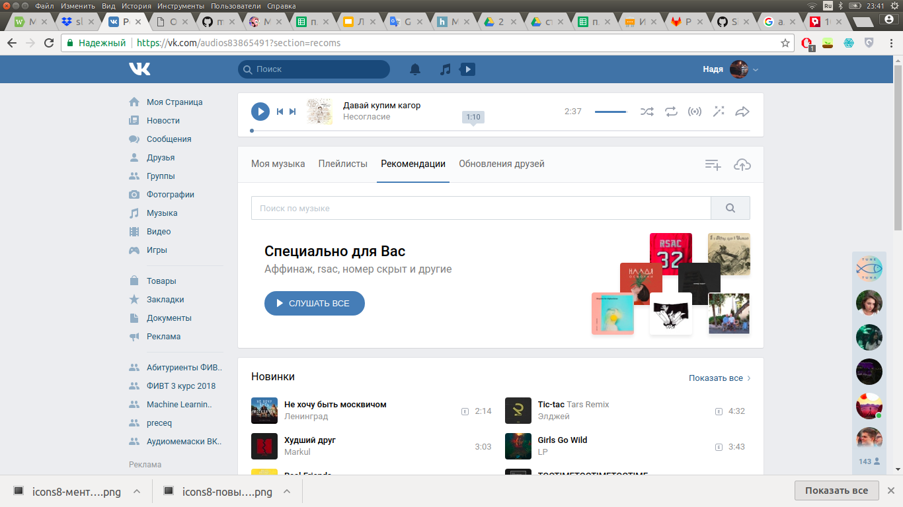
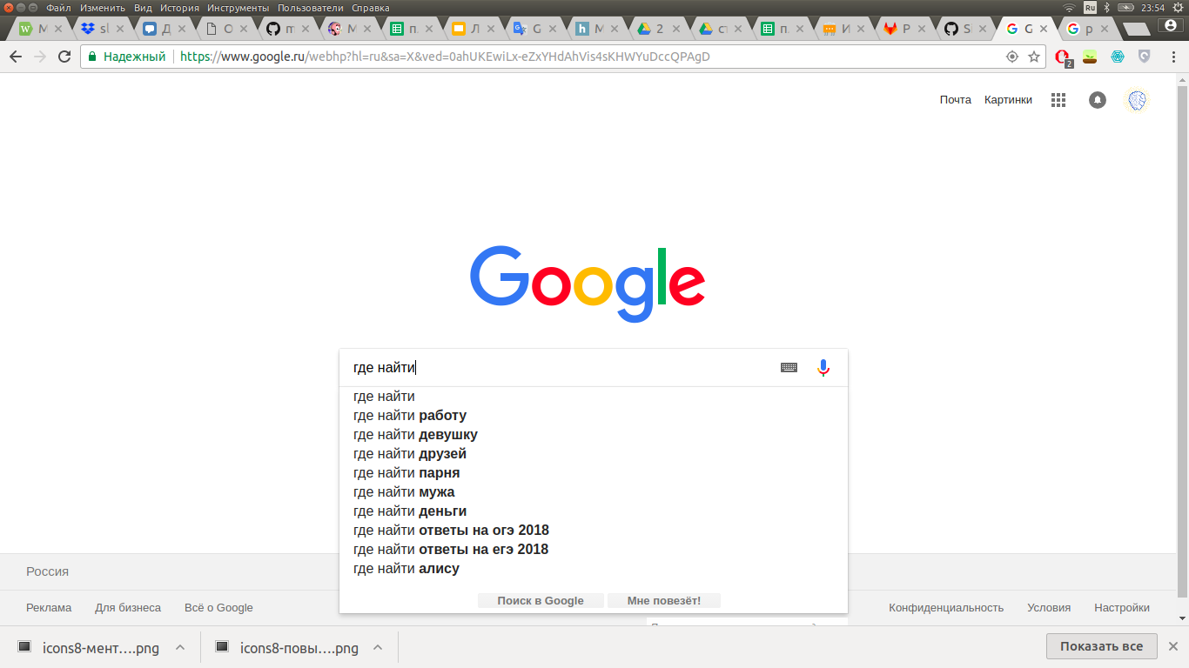

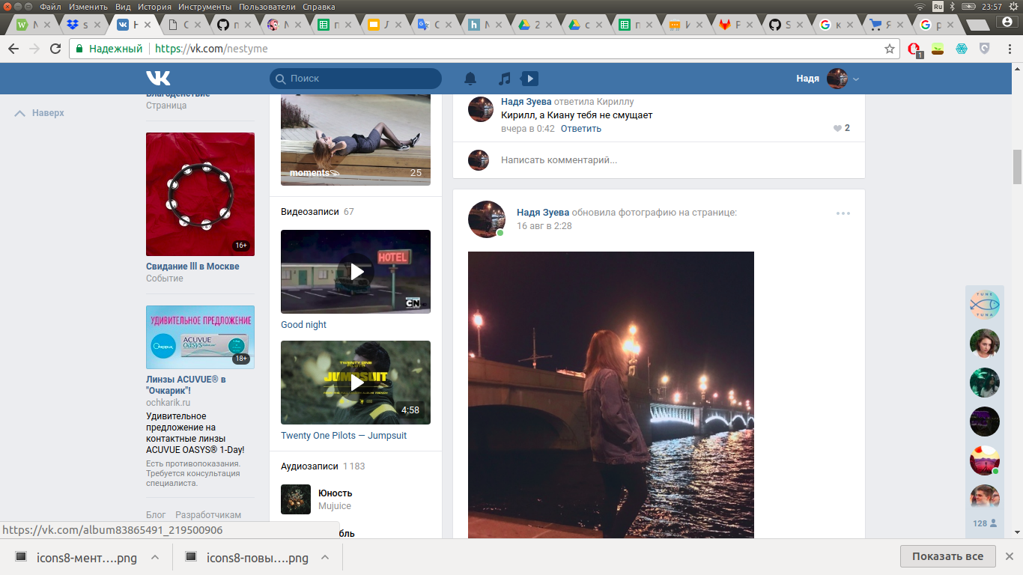
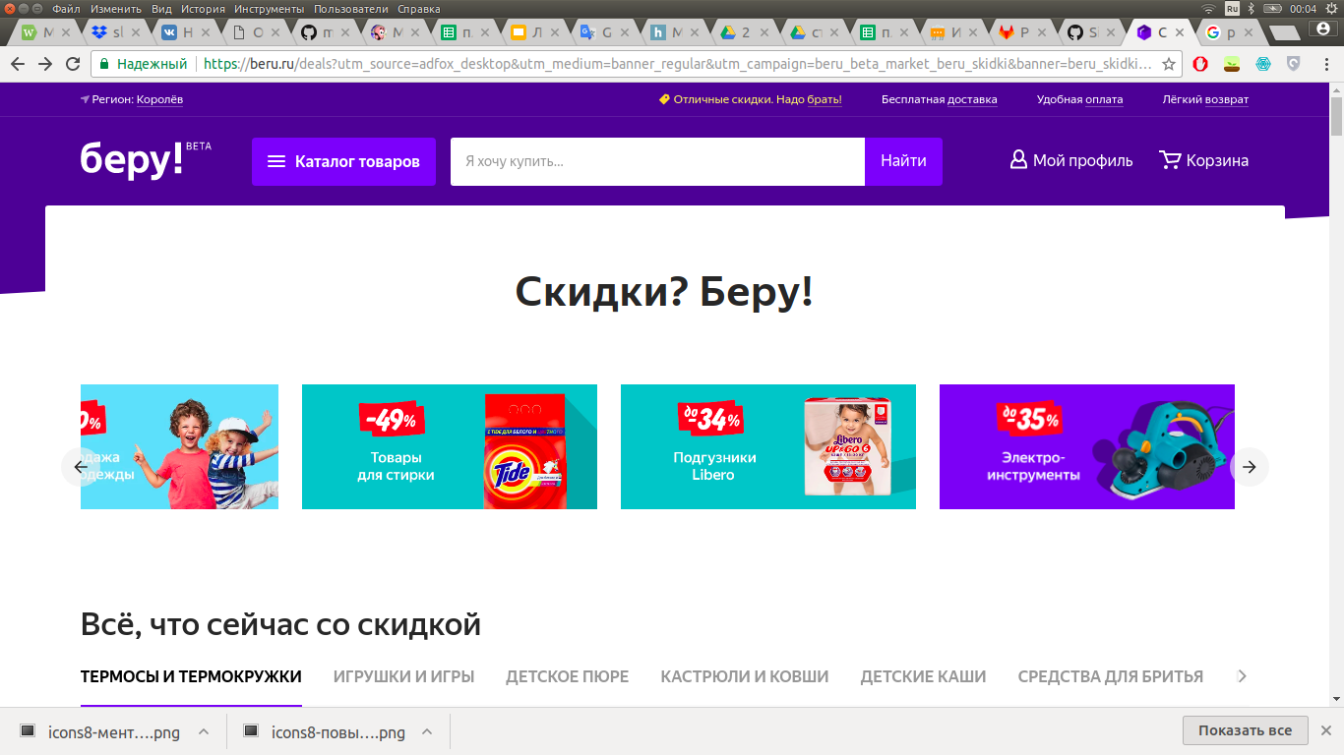
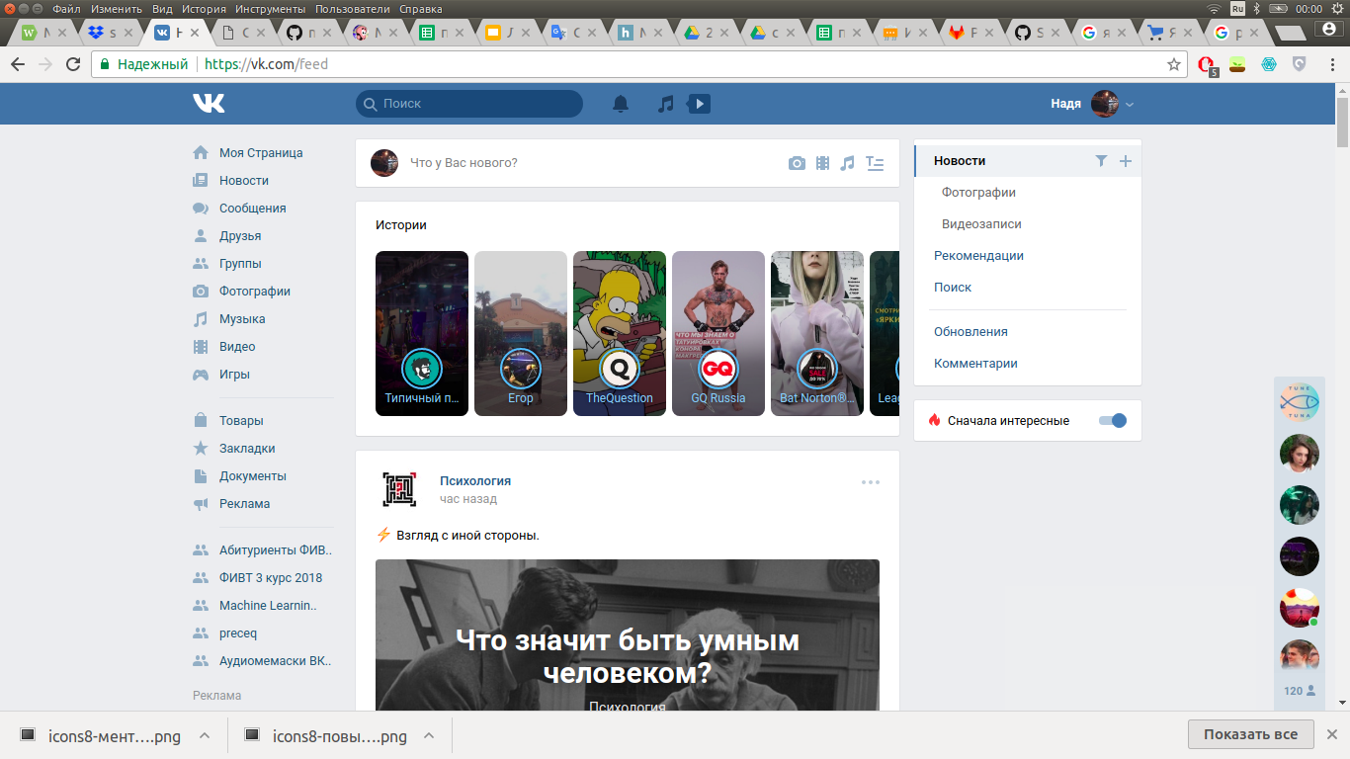

Slide 8


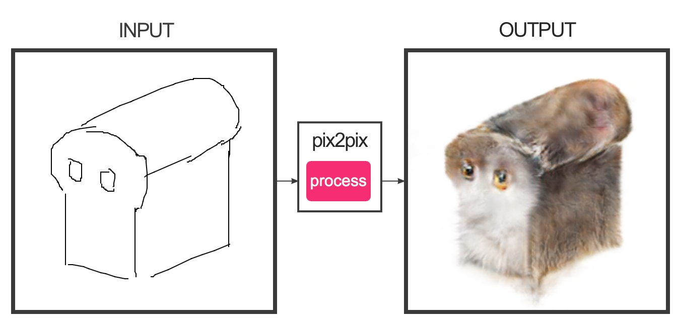

Slide 9
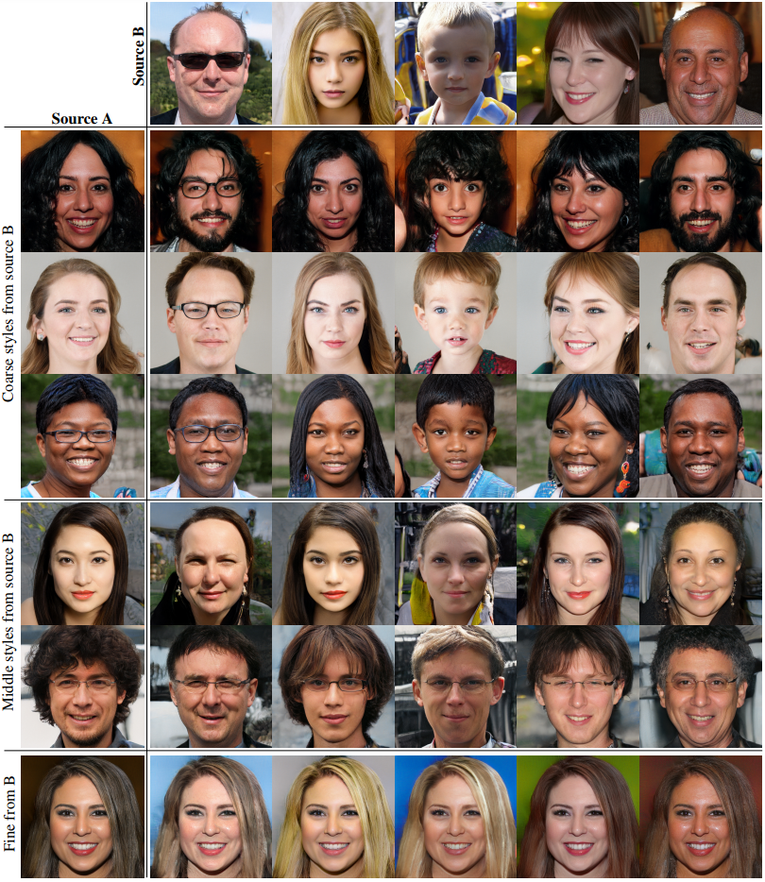

Slide 10
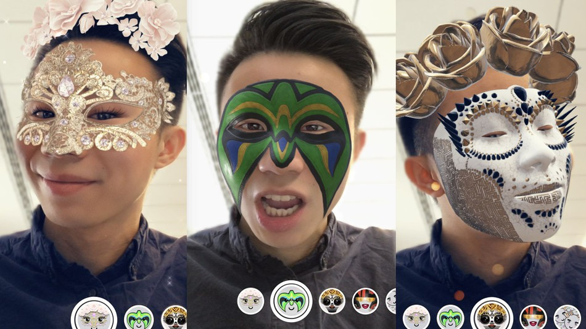

Slide 11
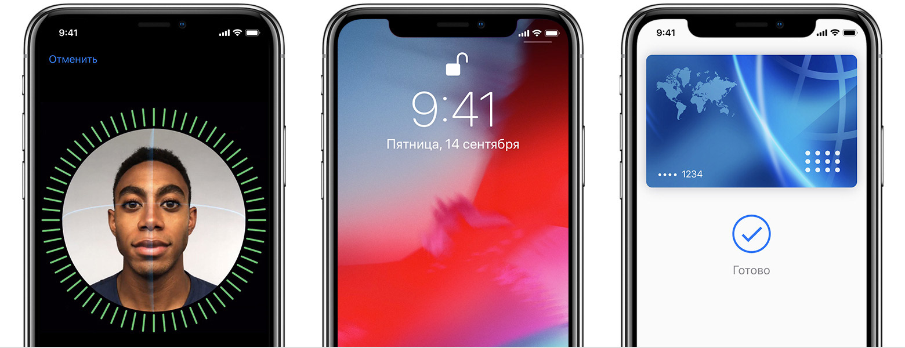

Slide 12
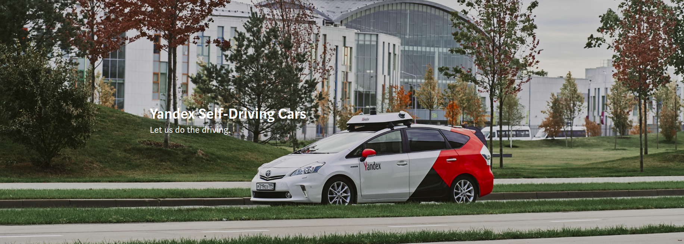
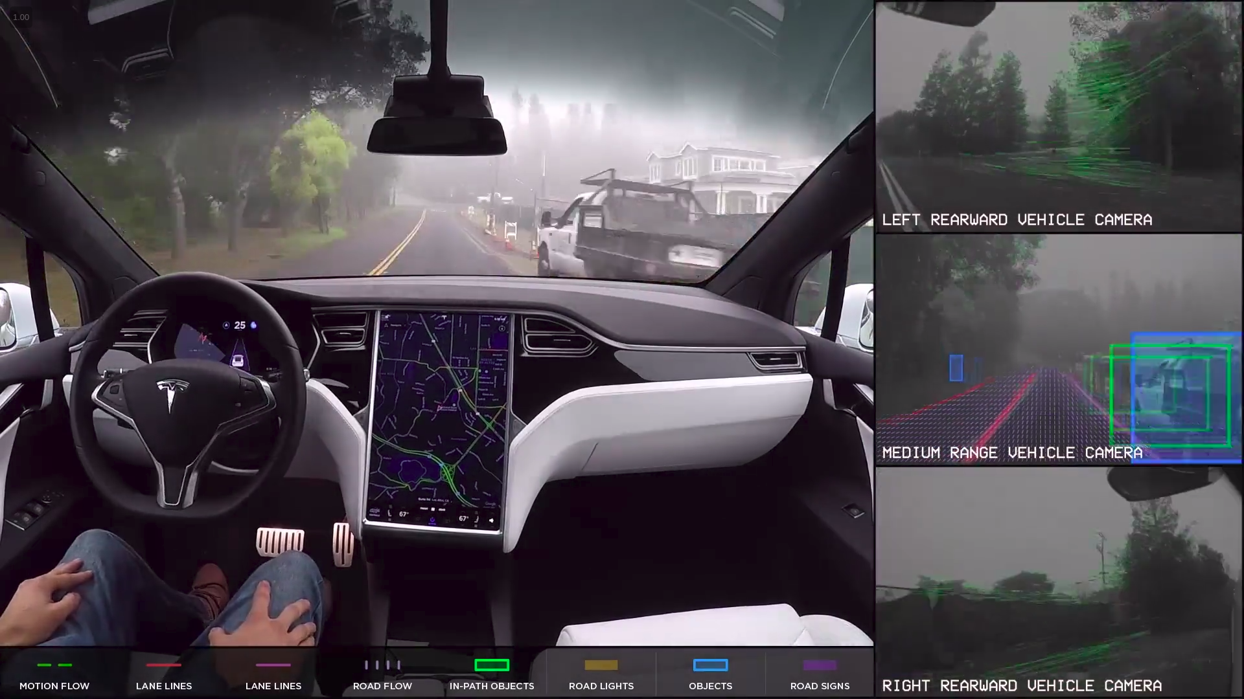

Slide 13
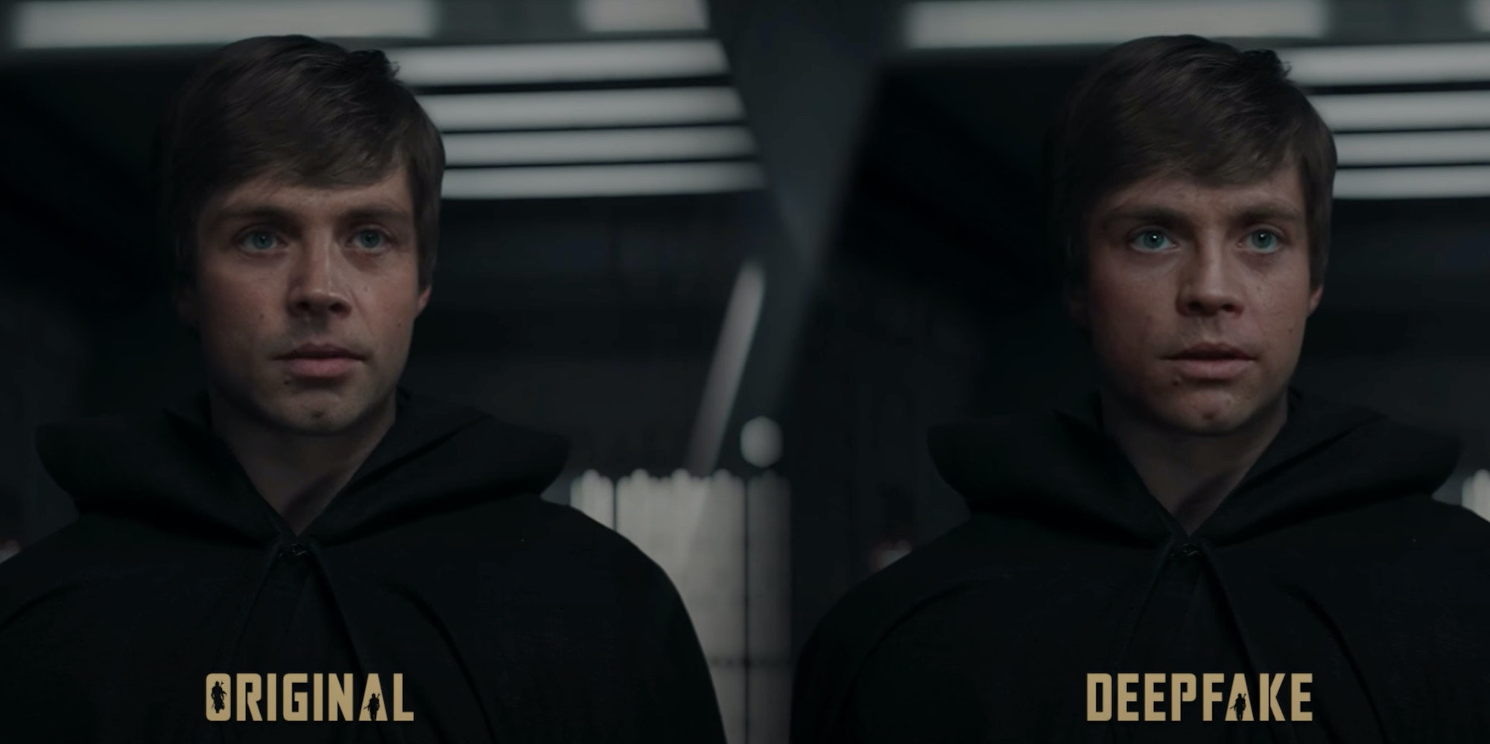

Slide 14



Искусственный интеллект

Slide 15
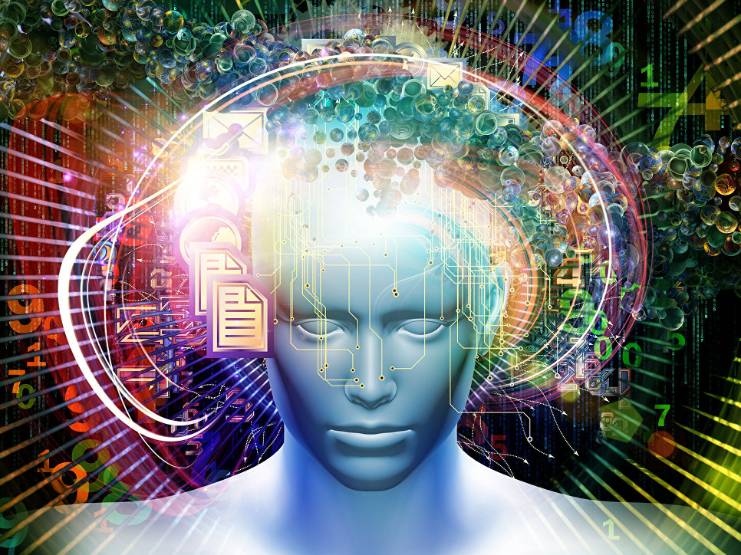
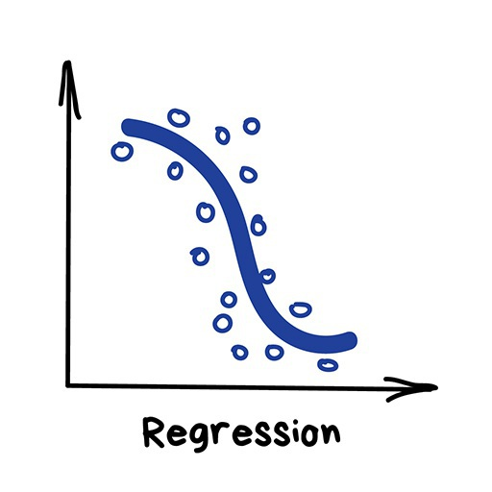
Искусственный интеллект
ожидание
реальность
Искусственный интеллект — наука и технология создания интеллектуальных машин, особенно интеллектуальных компьютерных программ
Машинное обучение — совокупность алгоритмов, способных обучаться на примерах, и техник разработки таких алгоритмов

Slide 16
Основные понятия машинного обучения

Slide 17

Пример: оцените стоимость ноутбука
 | Кол-во ядер | RAM (Гб) | Объем жесткого диска (ГБ) | Диагональ/ разрешение | Работа от аккумулятора | Цена (руб.)
1 | 4 | 16 | 1000 (HDD)+ 128 (SSD) | 17"/1920x1080 пикс. | до 6 часов | ?

Slide 18




Пример: оцените стоимость ноутбука
 | Кол-во ядер | RAM (Гб) | Объем жесткого диска (ГБ) | Диагональ/ разрешение | Работа от аккумулятора | Цена (руб.)
1 | 4 | 16 | 1000 (HDD)+ 128 (SSD) | 17"/1920x1080 пикс. | до 6 часов | ?
2 | 2 | 4 | 500 (HDD) | 15"/1920x1080 пикс. | до 5 часов | 31 490
3 | 4 | 8 | 256 (SSD) | 14"/1920x1080 пикс. | до 12 часов | 60 990
4 | 4 | 16 | 1000 (HDD) | 17"/1920x1080 пикс. | до 3 часов | 65 990
5 | 8 | 16 | 1000 (HDD) + 256 (SSD) | 17"/1920x1080 пикс. | до 11 часов | 109 990

Slide 19
Пример: оцените стоимость ноутбука
 | Кол-во ядер | RAM (Гб) | Объем жесткого диска (ГБ) | Диагональ/ разрешение | Работа от аккумулятора | Цена (руб.)
1 | 4 | 16 | 1000 (HDD)+ 128 (SSD) | 17"/1920x1080 пикс. | до 6 часов | 86990
2 | 2 | 4 | 500 (HDD) | 15"/1920x1080 пикс. | до 5 часов | 31 490
3 | 4 | 8 | 256 (SSD) | 14"/1920x1080 пикс. | до 12 часов | 60 990
4 | 4 | 16 | 1000 (HDD) | 17"/1920x1080 пикс. | до 3 часов | 65 990
5 | 8 | 16 | 1000 (HDD) + 256 (SSD) | 17"/1920x1080 пикс. | до 11 часов | 109 990

Slide 20
Постановка задачи машинного обучения
X — множество объектов
Y — множество ответов (например, два класса или произвольные числа)
y: X → Y — неизвестная закономерность
X
y
Y
Notes:
Итак, мы готовы формально описать постановку стандартной задачи машинного обучения. Пусть дано X большое — множество объектов (например, множество всех ноутбуков) и Y большое — множество возможных значений целевой переменной или, иначе говоря, множество ответов (например, если целевая переменная — стоимость ноутбука, то Y — это множество положительных чисел). Кроме того, есть закономерность y малое — неизвестная функция из множества X в множество Y, которая по ноутбуку определяет его настоящую стоимость.

Slide 21
Постановка задачи машинного обучения
X — множество объектов
Y — множество ответов (например, два класса или произвольные числа)
y: X → Y — неизвестная закономерность
Дано: обучающая выборка, {x¹, x², …, x^{l}} — подмножество множества X с известными лейблами
X
обучающая выборка
знаем
Y
Notes:
Кроме того, в нашем распоряжении имеется обучающая выборка — подмножество множества X, на котором мы знаем значения функции y(x). Эти известные значения мы будем называть ответами или лейблами.

Slide 22
Постановка задачи машинного обучения
X — множество объектов
Y — множество ответов (например, два класса или произвольные числа)
y: X → Y — неизвестная закономерность
Дано: обучающая выборка, {x¹, x², …, x^{l}} — подмножество множества X с известными лейблами
Цель: подобрать алгоритм a: X → Y, приближающий функцию y(x) на тестовой выборке
X
тестовая выборка
обучающая выборка
хотим узнать
знаем
Y
Notes:
Наша цель заключается в том, чтобы подобрать алгоритм а: X -> Y, а — который приближает функцию y на некоторой тестовой выборке, которая недоступна в ходе подбора алгоритма. Именно это мы и делали, когда решали задачу предсказания стоимости пятого ноутбука. Здесь в роли обучающей выборки выступали те четыре ноутбука, стоимость которых нам известна. Мы, изучив стоимости этих четырёх ноутбуков, разработали некоторый алгоритм определения стоимости, а затем применили этот алгоритм к пятому ноутбуку.
Здесь сразу же отмечу, что недостаточно просто подобрать алгоритм a, который хорошо предсказывает лейблы лишь на обучающей выборке, потому что никто не гарантирует, что на тестовой выборке результат не испортится. Этот вопрос мы ещё обсудим позже.

Slide 23
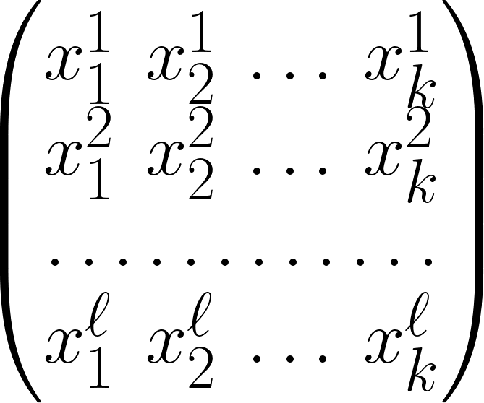
Как задаются объекты. Признаковое описание
Объект x задаётся признаковым описанием
x = (x₁, x₂, …, x_{k}) — вектор признаков объекта x
— матрица “объекты-признаки”
объект, пригодный для применения алгоритмов машинного обучения
Notes:
Теперь давайте поговорим о том, как задаются объекты для алгоритма машинного обучения. Каждый объект как правило задаётся своим признаковым описанием — вектором из k чисел, или признаков, имеющих определённый смысл. Например, в случае предсказания стоимости ноутбука признаки — это его технические характеристики: размер операционной памяти, диагональ экрана и так далее.
Если вектора признаков для разных объектов записать друг под другом в строки, то получится матрица из k (количества признаков) строк и ell (количество объектов) столбцов. Эта матрица называется матрицей “объекты-признаки”. Матрица объекты-признаки — это основной объект, который используют для обучения и применения алгоритмов машинного обучения, и она нам ещё не раз пригодится.

Slide 24
Признаки
числовые
бинарные
категориальные
Notes:
Признаки в зависимости от их природы могут быть числовыми, бинарными и категориальными. Числовые признаки могут принимать произвольные действительные значения — например, размер экрана. Бинарные признаки могут принимать только значения 0 или 1 (например, есть или нет у ноутбука встроенная SSD-память), а категориальные — произвольные значения из нескольких классов (например, производитель ноутбука).

Slide 25
Задачи машинного обучения
Обучение с учителем
Задача классификации Предсказываем класс объекта: Y = {class₁, class₂, …, class_{m}}
Задача регрессии Предсказываем число: Y — множество действительных чисел
Notes:
Постановка задачи, которую мы только что описали, называется “Обучение с учителем”. Под “учителем”, соответственно, подразумевается обучающая выборка: множество объектов с известными правильными ответами. В зависимости от того, к какому множеству принадлежат лейблы, говорят, что решается задача классификации — в случае, если предсказать необходимо классы объектов, либо задача регрессии — если ответом являются произвольные действительные числа. Например, стоимость ноутбука может быть произвольным числом, поэтому задача из примера — это задача регрессии. Пример задачи классификации — это задача кредитного скоринга, когда банку нужно принять решение, выдать кредит или нет. В данном случае у нас два класса — “выдать” и “не выдать”, и такая классификация называется бинарной.

Slide 26
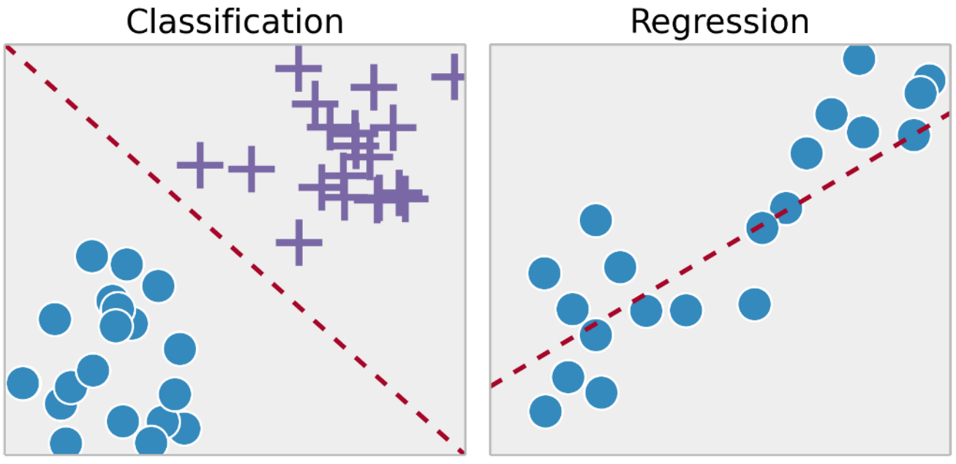
Классификация vs Регрессия
Notes:
Разницу между классификацией и регрессией можно показать и на графике. На первой картинке изображены объекты двух классов — плюсики и кружочки. Каждый объект описывается двумя признаками — x_1 и x_2, и на графике такому объекту соответствует точка с координатами (x_1,x_2). Алгоритм классификации проводит прямую между этими двумя классами, разделяя плоскость на две части. В нижней левой полуплоскости ответ алгоритма — это нулевой класс, или кружочек, а в верхней правой — первый класс, или плюс.
На второй картинке изображено решение задачи регрессии. Каждый объект описывается единственным признаком x— координатой точки по оси абсцисс. Правильные ответы, то есть лейблы, или игреки, отложены по оси ординат. Алгоритм восстанавливает зависимость между y и x в качестве наилучшей прямой, на которую ложатся точки из выборки.

Slide 27
Задачи машинного обучения
Обучение с учителем
Задача классификации Предсказываем класс объекта: Y = {class₁, class₂, …, class_{m}}
Задача регрессии Предсказываем число: Y — множество действительных чисел
Обучение без учителя
Задача кластеризации Разбиваем объекты на группы “близких”
Задача понижения размерности “сжимаем” данные, пытаясь потерять как можно меньше информации
Notes:
Кроме задач обучения с учителем — классификации и регрессии, выделяют также задачи обучения без учителя. Сюда можно отнести кластеризацию — разбиение объектов на группы “близких” между собой, и задачу понижения размерности — то есть сжатия данных с потерей как можно меньшего количества информации. Эти темы останутся за рамками курса.

Slide 28
Переобучение

Slide 29
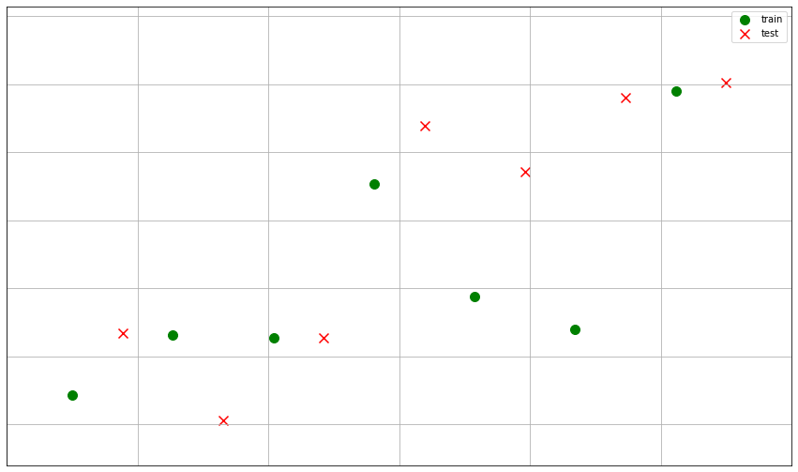
Пример: один признак

Slide 30
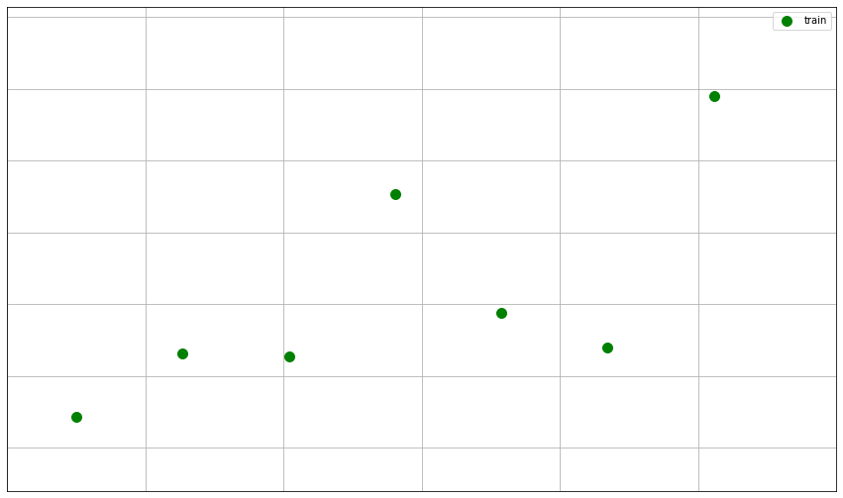
Пример: один признак

Slide 31
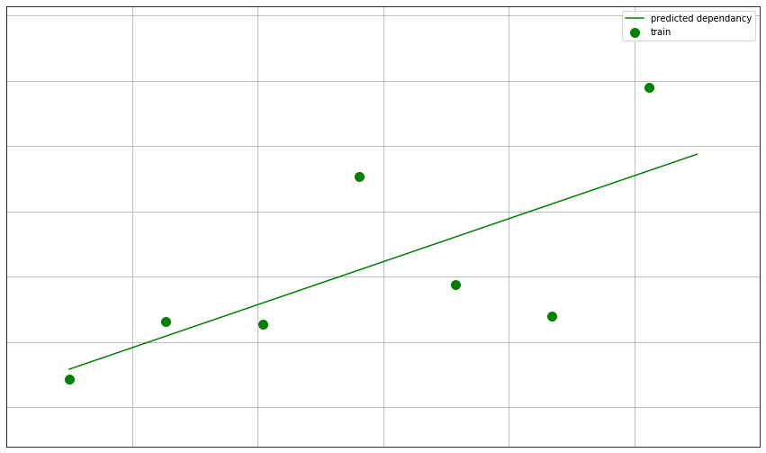
Пример: один признак

Slide 32
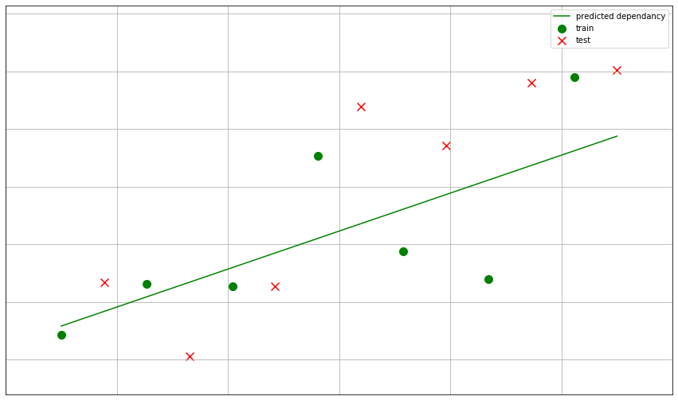
Пример: один признак

Slide 33
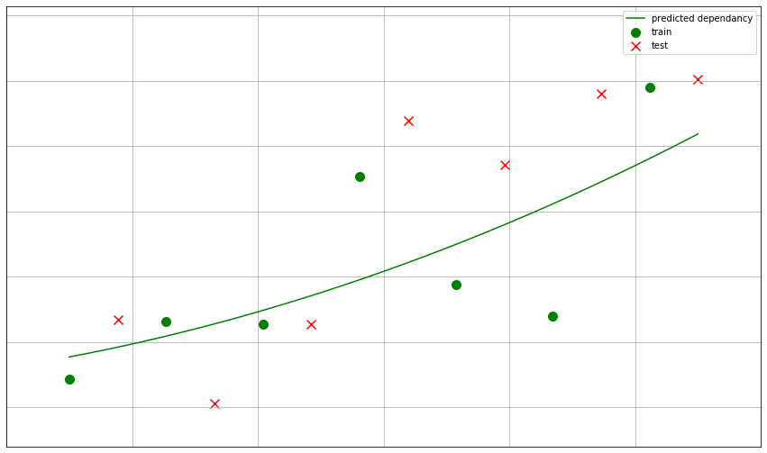
Многочлен степени 2

Slide 34
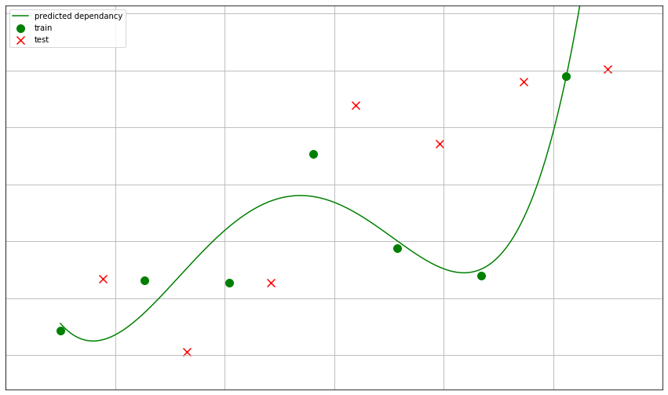
Многочлен степени 4

Slide 35
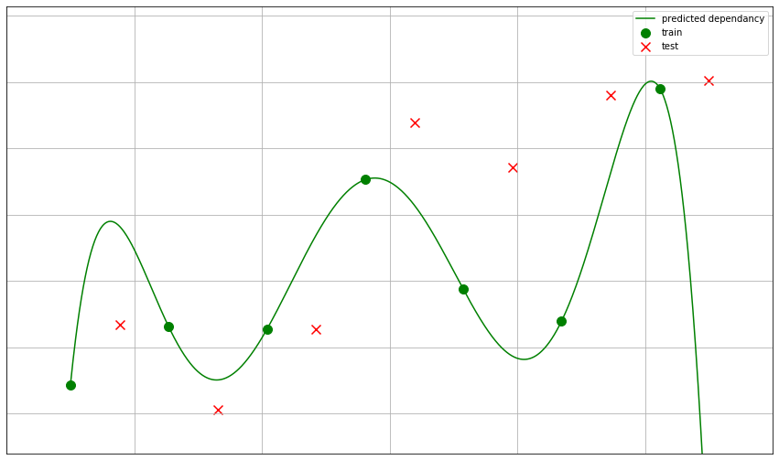
Многочлен степени 6

Slide 36
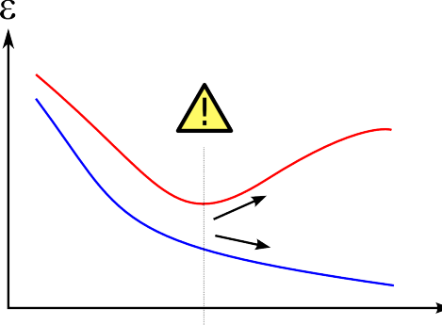
Переобучение
Переобучение
Это когда модель на тестовой выборке работает сильно хуже, чем на обучающей
Из-за чего возникает переобучение?
Переобучение есть всегда, когда выбор делается на основе заведомо неполной информации
Как обнаружить переобучение?
Разбивать данные на обучающую и тестовую выборки
Ошибка
Тестовая выборка
Обучающая выборка
сложность модели

Slide 37
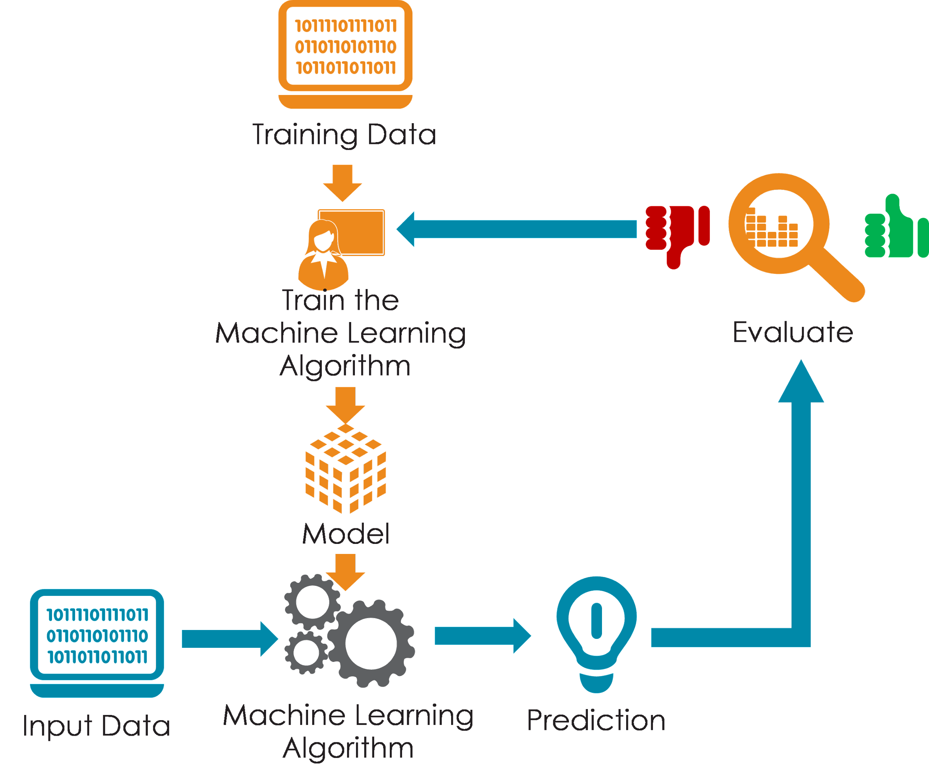
Фреймворк машинного обучения
Формируем матрицу “объекты-признаки” по размеченным данным
Разбиваем данные на train и test
Настраиваем алгоритм a : X → Y так, чтобы a приближал y на train
Тестируем, насколько хорошо a приближает y на test
фреймворк машинного обучения: medium.com

Slide 38
Фреймворк машинного обучения
Формируем матрицу “объекты-признаки” по размеченным данным
Разбиваем данные на train и test
Настраиваем алгоритм a : X → Y так, чтобы a приближал y на train
Тестируем, насколько хорошо a приближает y на test
Что значит “хорошо приближает”?
фреймворк машинного обучения: medium.com

Slide 39
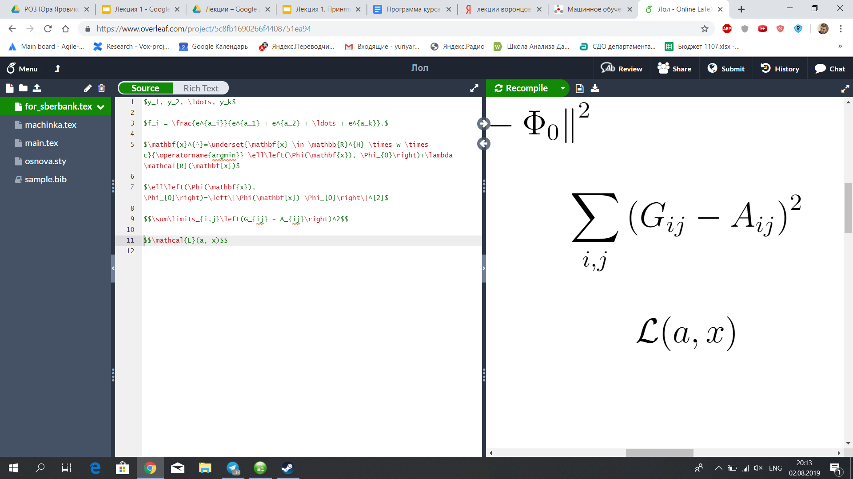
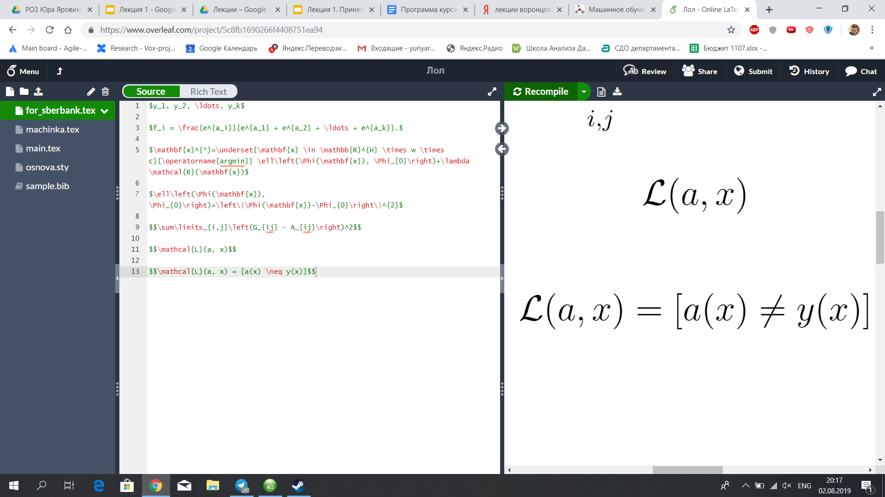
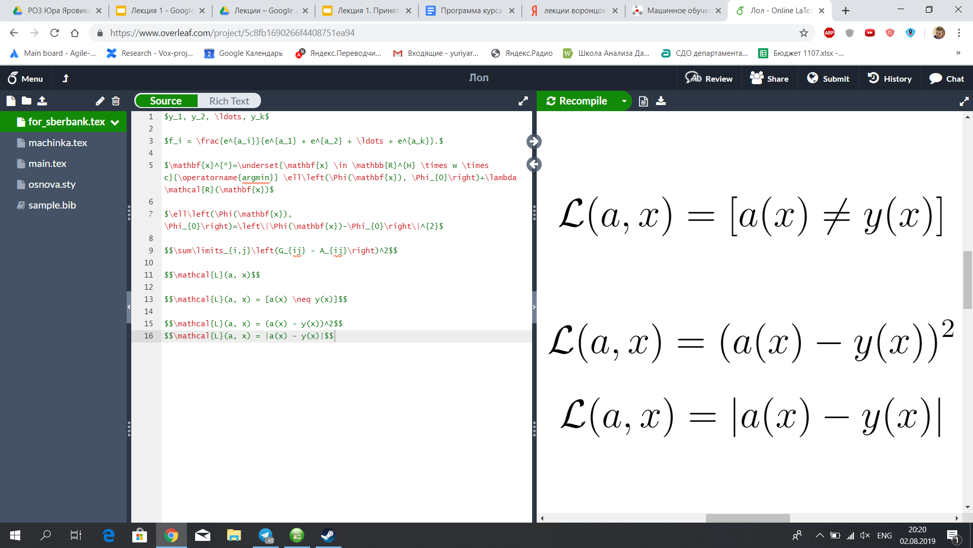
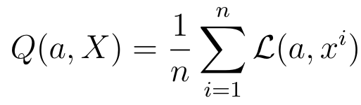
Функционалы качества
— функция потерь — величина ошибки алгоритма a на объекте x
Функции потерь для задачи классификации:
Функции потерь для задачи регрессии:
Эмпирический риск — функционал качества алгоритма на выборке X:

Slide 40
Примеры

Slide 41
Пример: медицинская диагностика
Объект — пациент в определённый момент времени
Классы — болен ли человек данной болезнью (задача классификации)
Примеры признаков:
бинарные: пол, головная боль, слабость, тошнота
количественные: возраст, пульс, давление, результаты анализов, данные генной экспрессии
Особенности задачи:
пропуски в данных
нужен интерпретируемый алгоритм
нужна оценка вероятности исхода

Slide 42
Пример: открытие нового ресторана
Объект — место для открытия нового ресторана
Цель предсказания — ожидаемая прибыль через год (задача регрессии)
Примеры признаков:
количественные: демография, цены на недвижимость в округе, удалённость существующих ресторанов
категориальные: характеристики здания, окружающей местности
Особенности задачи:
мало объектов, много признаков
разнотипные признаки
разнородные объекты, есть выбросы

Slide 43

Пример: Avito Context Ad Clicking Prediction
Объект — тройка <пользователь, запрос, баннер>
Цель предсказания — кликнет ли пользователь по контекстной рекламе (задача классификации)
Примеры признаков:
действия пользователей на сайте
профиль пользователя
история показов и кликов другим пользователям
Особенности задачи:
признаки надо придумывать
данных много
главный критерий качества — доход рекламной площадки

Slide 44
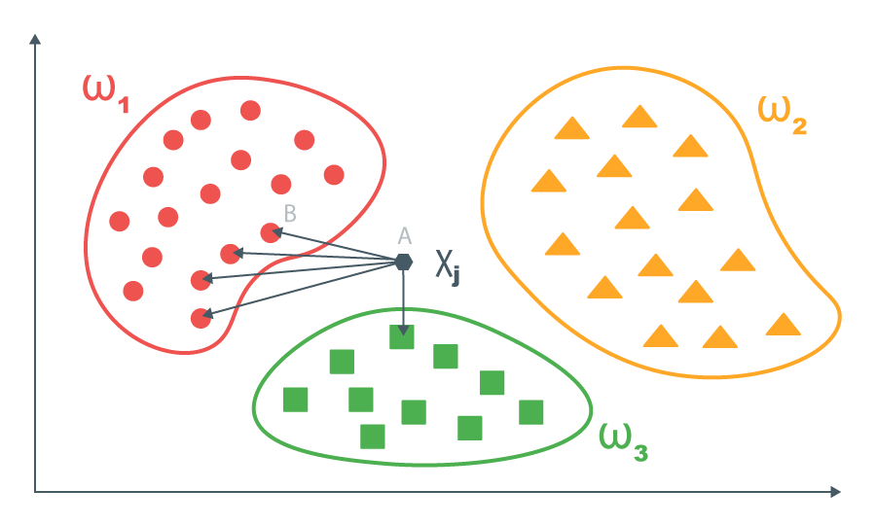
Алгоритм k ближайших соседей
Хотим предсказать класс объекта x
Находим k ближайших объектов из обучающей выборки
Предсказание = самый популярный класс среди соседей
Естественным образом обобщается на задачу регрессии
Notes:
Что ж, мы поговорили об основных понятиях машинного обучения, но пока не обсудили ни одного конкретного алгоритма машинного обучения: как именно будет устроена функция a(x), приближающая искомую зависимость. Один из самых простых алгоритмов машинного обучения — это метод ближайших соседей. Опишем его для задачи классификации, скажем, на три класса. Пусть есть объект тестовой выборки, для которого нужно предсказать его лейбл. Мы исходим из предположения, что объекты, которые описываются похожими векторами признаков, имеют близкие свойства и поэтому с высокой уверенностью можно утверждать, что они принадлежат к одному и тому же классу. Тогда рассмотрим k ближайших соседей объекта x и предскажем класс, который наиболее часто встречался среди его соседей.
Вот такой получился простой алгоритм. Интересен его частный случай — метод одного ближайшего соседа — когда мы относим объект к тому же классу, что и ближайший к нему объект из обучающей выборки.

Slide 45
Напоминание в конце лекции
Задача машинного обучения, train/test
Признаки, виды признаков: численные, бинарные, категориальные
Классификация и регрессия
Переобучение
Функционалы качества модели
Алгоритм k ближайших соседей

